Slide 1



Slide 2
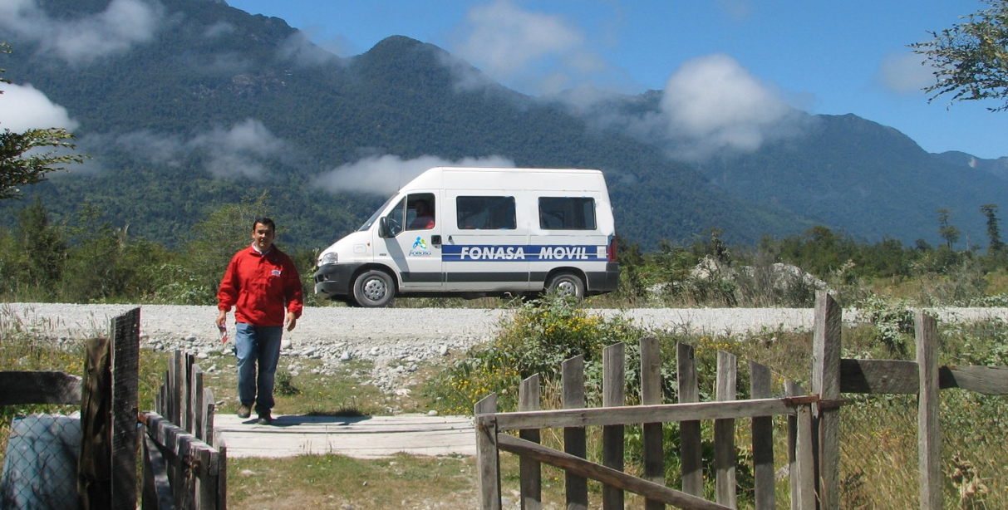
”
Nuestra misión es garantizar acceso a salud de calidad, oportuna y con protección financiera a todos nuestros afiliados”

Slide 3






OBJETIVO TRANSVERSAL
Implementamos un acelerador tecnológico
CONSTRUIMOS UNA NUEVA OFERTA DE VALOR
Actualización de todos nuestros aranceles
OPTIMIZAMOS LA COMPRA Y REGULACIÓN SANITARIA
Compramos por resolución de problemas
OPTIMIZAMOS LA GESTIÓN FINANCIERA
Mejoramos los tiempos de pago
REDISEÑAMOS NUESTRA RELACIÓN CON LA CIUDADANÍA
Implementamos servicios en línea
FORTALECIMOS LA GESTIÓN INSTITUCIONAL
Requisito esencial para llevar a cabo el cambio tecnológico

Slide 4
Monitoreo Sanitario para la Gestión

Slide 5

AUGE
Todo asegurado debe exigir para los problemas de salud Auge, acceso a la atención, con plazos máximos, protección financiera y calidad.

Slide 6
EL AUGE ES UN DERECHO QUE CUALQUIER BENEFICIARIO PUEDE EXIGIR
Garantiza por ley:
Acceso a la atención, sin discriminación
Plazos máximos de atención
Estándares de calidad iguales para todos y
Protección financiera.
EL AUGE CRECE PARA TODOS
Contempla 56 problemas de salud garantizados
Y se incorporan garantías crecientes para llegar al AUGE 80.

Slide 7
GARANTÍA DE ACCESO
Derecho a recibir las atenciones de salud garantizadas , sin discriminación, en cualquiera de los problemas de salud incluidos en el AUGE.

Slide 8
GARANTÍA DE CALIDAD
Derecho a recibir las atenciones de salud bajo las condiciones técnicas requeridas para otorgarlas, en los establecimientos de la red asistencial pública, así como en los centros privados que tengan convenio vigente con FONASA o con los establecimientos del sistema público.

Slide 9
GARANTÍA DE PROTECCION FINANCIERA
Derecho a que se tome en consideración el monto de los ingresos que percibe el beneficiario para determinar si deberán pagar por las atenciones garantizadas en cada problema de salud incluido en el AUGE.
Y en caso que deban pagar, el propio ingreso determina el tope máximo o deducible.

Slide 10
¿CÓMO FUNCIONA LA GARANTÍA
DE PROTECCIÓN FINANCIERA EN FONASA?
Tramo A
Tramo B
Adultos de 60 años y más , de cualquier tramo
PRAIS
Tendrán 100% de cobertura financiera en todos los problemas de salud garantizados en el AUGE. Es decir, todas las atenciones que reciban serán gratuitas.
PARA TENER PRESENTE:
También serán gratuitas para todos los beneficiarios, independiente de su tramo (A, B, C y D) las atenciones garantizadas y prestaciones que se otorguen en el nivel primario de atención así como aquellas prestaciones de alto costo que FONASA determine en su Seguro Catastrófico.

Slide 11
Grupo C, menores de 60 años
Grupo D, menores de 60 años
Acceden en forma gratuita a algunas atenciones de especialidades u hospitalarias.
En otras atenciones, en cambio, deben copagar el 10% y 20% respectivamente.
Sin embargo, dicho copago tiene un tope máximo -o deducible- por periodos de 12 meses, desde que se contabiliza el primer copago.
El monto del deducible depende del ingreso, de la calidad de trabajador (dependiente o independiente) y del número de problemas de salud AUGE que tenga el grupo familiar.

Slide 12
GARANTIA DE PROTECCION FINANCIERA
implica que, cuando haya que pagar,
sea como máximo 2 o 3 sueldos al años aproximadamente …
Protección Financiera
del AUGE en FONASA:
Sólo pagan los
beneficiarios menores de 60
años de los
tramos C y D -10% y
20%, respectivamente.
Y el total a pagar tiene
además un tope máximo
Cobertura adicional
del AUGE:
FONASA cubre el 100% de
lo que esté por sobre el
deducible o tope, hasta
completar el período anual de
acumulación

Slide 13
GARANTÍA DE OPORTUNIDAD
Derecho a recibir atención dentro de plazos máximos, según la forma y condiciones establecidas para cada uno de los problemas de salud incluidos en el AUGE.
EJEMPLO: Cáncer de Testículo, de 15 años y más
Diagnóstico:
Dentro de 60 días, desde la sospecha, confirmación. Incluye consulta integral con urólogo, ecografía y etapificación.
Tratamiento:
Dentro de 15 días, desde la confirmación diagnóstica, tratamiento correspondiente: radioterapia, quimioterapia y/o hormonoterapia.
Seguimiento:
Dentro de 30 días de terminado el
tratamiento, consulta con especialista.
Se indicará el inicio de los controles y examenes de seguimiento.

Slide 14
Retrasos

Slide 15
Distribución nacional de GO Retrasadas por Servicio de Salud
Octubre 2017
N° | Servicio de Salud | Garantías de Oportunidad Retrasadas |  |  |  |  |  |  |  |  |  |  |  |  | Total Garantías Retrasadas 2017 | Total Garantías Retrasadas 2014 a 2017 | %
 |  | 2014 | 2015 | 2016 | ene-17 | feb-17 | mar-17 | abr-17 | may-17 | jun-17 | jul-17 | ago-17 | sep-17 | oct-17
 | Total | 8 | 64 | 447 | 122 | 149 | 173 | 202 | 327 | 427 | 615 | 886 | 1.708 | 4.873 | 9.482 | 10.001 | 100,0%
1 | Metropolitano Norte | 1 | 29 | 222 | 43 | 53 | 51 | 47 | 88 | 106 | 153 | 186 | 320 | 496 | 1.543 | 1.795 | 17,9%
2 | del Libertador B.OHiggins | - | - | 5 | 10 | 26 | 37 | 43 | 60 | 90 | 100 | 153 | 294 | 433 | 1.246 | 1.251 | 12,5%
3 | Araucania Sur | - | 1 | - | - | - | 4 | 1 | 6 | 8 | 18 | 37 | 113 | 668 | 855 | 856 | 8,6%
4 | Metropolitano Sur Oriente | 2 | 1 | 6 | 5 | 4 | 10 | 5 | 10 | 15 | 21 | 40 | 137 | 581 | 828 | 837 | 8,4%
5 | Metropolitano Occidente | 1 | 5 | 11 | 7 | 6 | 9 | 12 | 28 | 52 | 92 | 88 | 110 | 307 | 711 | 728 | 7,3%
6 | Valparaíso San Antonio | - | 4 | 77 | 23 | 19 | 17 | 28 | 25 | 28 | 31 | 44 | 93 | 212 | 520 | 601 | 6,0%
7 | Metropolitano Central | 1 | 2 | 9 | 2 | 4 | 8 | 6 | 14 | 28 | 32 | 39 | 107 | 326 | 566 | 578 | 5,8%
8 | Metropolitano Sur | - | - | 32 | 7 | 4 | 5 | 4 | 17 | 20 | 40 | 72 | 72 | 241 | 482 | 514 | 5,1%
9 | Coquimbo | - | - | - | - | - | - | - | 4 | 2 | 14 | 47 | 97 | 341 | 505 | 505 | 5,0%
10 | del Maule | 1 | - | 10 | 3 | 4 | 6 | 7 | 21 | 11 | 18 | 23 | 65 | 264 | 422 | 433 | 4,3%
11 | Vina del Mar Quillota | 2 | 15 | 38 | 5 | 5 | 6 | 7 | 12 | 9 | 17 | 36 | 51 | 194 | 342 | 397 | 4,0%
12 | Del Reloncaví | - | - | 8 | 8 | 12 | 9 | 17 | 16 | 16 | 19 | 31 | 66 | 147 | 341 | 349 | 3,5%
13 | Concepcion | - | 1 | 9 | 2 | 5 | 4 | 7 | 10 | 8 | 20 | 28 | 59 | 135 | 278 | 288 | 2,9%
14 | Arauco | - | - | 5 | - | - | 1 | 2 | 2 | 16 | 6 | 17 | 38 | 28 | 110 | 115 | 1,1%
15 | Valdivia | - | - | - | - | - | - | - | - | 1 | 5 | 5 | 17 | 83 | 111 | 111 | 1,1%
16 | Chiloe | - | - | 1 | 2 | 1 | 3 | 2 | 2 | 6 | 8 | 18 | 21 | 39 | 102 | 103 | 1,0%
17 | Iquique | - | 5 | 11 | 4 | 4 | 1 | 8 | 5 | 4 | 8 | 9 | 11 | 35 | 89 | 105 | 1,0%
18 | Metropolitano Oriente | - | - | 1 | 1 | 1 | 1 | 2 | - | 1 | 3 | 4 | 5 | 72 | 90 | 91 | 0,9%
19 | Aysen | - | - | - | - | 1 | - | 2 | 1 | 2 | 2 | 1 | 12 | 56 | 77 | 77 | 0,8%
20 | Antofagasta | - | - | - | - | - | - | - | - | - | - | - | 6 | 64 | 70 | 70 | 0,7%
21 | BioBio | - | - | 2 | - | - | - | - | - | - | - | - | - | 40 | 40 | 42 | 0,4%
22 | Nuble | - | - | - | - | - | - | - | 1 | - | 1 | 3 | 5 | 24 | 34 | 34 | 0,3%
23 | Atacama | - | - | - | - | - | - | 2 | 2 | 1 | 4 | 2 | 6 | 13 | 30 | 30 | 0,3%
24 | Araucania Norte | - | - | - | - | - | 1 | - | - | - | - | - | - | 21 | 22 | 22 | 0,2%
25 | Talcahuano | - | - | - | - | - | - | - | - | - | - | 1 | 1 | 20 | 22 | 22 | 0,2%
26 | Magallanes | - | - | - | - | - | - | - | - | 1 | - | 2 | 1 | 17 | 21 | 21 | 0,2%
27 | Osorno | - | - | - | - | - | - | - | 3 | 2 | 3 | - | 1 | 6 | 15 | 15 | 0,1%
28 | Aconcagua | - | 1 | - | - | - | - | - | - | - | - | - | - | 8 | 8 | 9 | 0,1%
29 | Arica | - | - | - | - | - | - | - | - | - | - | - | - | 2 | 2 | 2 | 0,0%
10 Servicios concentran el 81% del Total de GO Retrasadas.
2 Servicios pertenecen a la DZCN

Slide 16
Evolución de GO Retrasadas por Servicio de Salud DZCN
Periodo Enero 2016 – Octubre 2017
Fuente: SIGGES (Data Mart GES).
Fecha de extracción: 10 de noviembre 2017

Slide 17
Principales Problemas de Salud con GO Retrasadas
Servicio de Salud Viña del Mar - Quillota
Octubre 2017
PROBLEMA DE SALUD / ESTABLECIMIENTO | Diagnóstico | Tratamiento | Seguimiento | Total | %
29-Vicios de Refracción | 59 | 5 | - | 64 | 16%
Hospital de Quilpué | 52 | - | - | 52 | 81%
Hospital Dr. Gustavo Fricke (Viña del Mar) | 6 | 1 | - | 7 | 11%
Hospital San Agustín (La Ligua) | - | 4 | - | 4 | 6%
Hospital San Martín (Quillota) | 1 | - | - | 1 | 2%
70-Cáncer Colorectal 15 Años y Más | 33 | 4 | - | 37 | 9%
Hospital de Quilpué | 15 | 3 | - | 18 | 49%
Hospital Dr. Gustavo Fricke (Viña del Mar) | 15 | 1 | - | 16 | 43%
Hospital San Martín (Quillota) | 3 | - | - | 3 | 8%
31-Retinopatia Diabética | 27 | 8 | - | 35 | 9%
Hospital San Martín (Quillota) | 20 | - | - | 20 | 57%
Hospital Dr. Gustavo Fricke (Viña del Mar) | 5 | 3 | - | 8 | 23%
Hospital de Quilpué | 2 | 5 | - | 7 | 20%
08-Cáncer de Mama | 24 | 6 | - | 30 | 8%
Hospital Dr. Gustavo Fricke (Viña del Mar) | 19 | 6 | - | 25 | 83%
Hospital de Quilpué | 3 | - | - | 3 | 10%
Hospital San Martín (Quillota) | 2 | - | - | 2 | 7%
11-Cataratas | 4 | 23 | - | 27 | 7%
Hospital Dr. Gustavo Fricke (Viña del Mar) | 2 | 10 | - | 12 | 44%
Hospital San Martín (Quillota) | - | 11 | - | 11 | 41%
Hospital de Quilpué | 2 | 2 | - | 4 | 15%
Otros Problemas de Salud (36) | 80 | 123 | 1 | 204 | 51%
Total Servicio de Salud Viña del Mar - Quillota | 227 | 169 | 1 | 397 | 100%

Slide 18
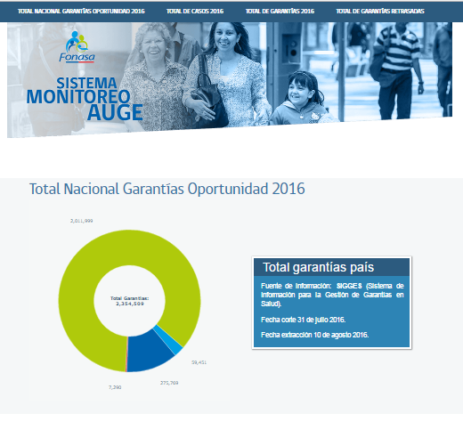


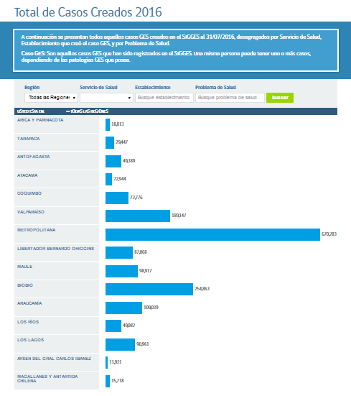
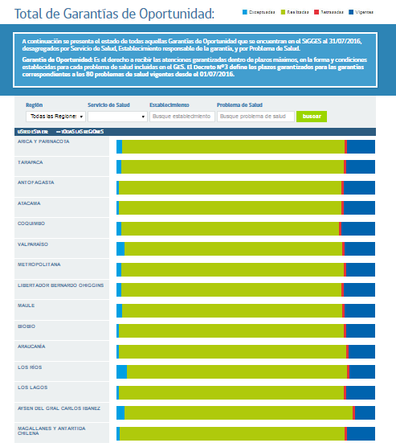
Monitoreo de Atención del Afiliado
GES

Slide 19





¿Cómo compra FONASA?
La mayor compra de FONASA se dirige a Hospitales Públicos
¿Cuándo se compra a Prestador privado?
Trabajamos con los 62 Hospitales de mayor complejidad del país = 960.000 afiliados
-Eficiencia y calidad de la atención
- Manejo de los recursos clínico y financiero
Afiliado con necesidad de atención pero que el Sector Público no puede entregar es derivado a una clínica privada = 6.500 afiliados
Pago eficiente
Control de la calidad de atención

Slide 20
Compras realizadas para el SSVQ por Fonasa

Slide 21
Todos los beneficiarios pueden ejercer su derecho a reclamo, con responsabilidad.
Si el beneficiario verifica que no se le ha cumplido alguna de las garantías establecidas en su problema de salud AUGE, pueden presentar un reclamo responsablemente ante FONASA.
FONASA responderá dentro de los 2 días hábiles siguientes, cuando el reclamo se haya presentado dentro de los 3 días siguientes de vencido el plazo garantizado. En la respuesta, se indicará el prestador que otorgará la atención en un plazo no superior a los 10 días (designación de segundo prestador)
FONASA responderá en un plazo máximo de 15 días hábiles, cuando el reclamo se presente pasado los 3 días del incumplimiento de las garantías.
Todos los beneficiarios tienen derecho a recurrir, en segunda instancia, a la Superintendencia de Salud.

Slide 22
Solicitudes Ciudadanas
En el caso que el establecimiento público de salud o el centro privado en convenio donde está siendo atendido el beneficiario, NO CUMPLE con alguna de las garantías que el AUGE establece, corresponde que se presente un reclamo ante FONASA.
Los canales disponibles en el sistema para efectuar el reclamo son:
Call Center de FONASA: 600 360 3000, disponibles los 7 días de la semana, las 24 horas.
Red de sucursales a lo largo del país: en horario continuado todos los días de la semana
Oficinas de información, reclamos y sugerencias (OIRS) de los consultorios y hospitales públicos
Internet: www.fonasa.cl

Slide 23


Slide 24
Cuenta Médica
Digital Interoperable

Slide 25
¿Para qué sirve una Cuenta Médica Digital Interoperable?
Para poner la tecnología al servicio del afiliado
Para mejorar la gestión clínica y financiera del Seguro
Para apoyar a la toma de decisiones del Seguro Público de Salud
Para lograr trazabilidad sanitaria y financiera del afiliado

Slide 26



Pilares de la Cuenta Médica Digital Interoperable
Base de
Prestadores y
Convenios
Pólizas de Salud de los Afiliados
Catálogo de Prestaciones
ENCUENTRO MÉDICO

